Slide 1
台灣天氣與用電量分析
指導老師 | 李百靈 老師
組員 | 數科碩一 611890012 黃永駖 | 黃永駖
 | 數科碩一 611890095 陳品樺 | 陳品樺

Slide 2
緒論
基本資料分析
01
02
典型相關分析
主成分分析
03
04
目錄
群集分析
06
05
結論
研究背景
研究動機與目的
資料介紹
探索性資料分析

Slide 3
01
緒論
研究背景
研究動機與目的

Slide 4
研究背景
緒論
世界氣象組織(WMO)指出在最糟的情況下，全球年均溫將比工業化前高出1.6度；2022年夏天全台用電持續創新高，其原因除了是氣溫高居不下，還加上疫情的影響，使民眾多待在家裡使用空調，拉高住宅用電量。另外，台灣在2022年初也由國發會宣布台灣2050淨零碳排放的目標，如何在全球暖化、氣候變遷這些不可逆的情況下使台灣用電量維持穩定是未來台灣能源政策需要面臨的課題。

Slide 5

研究動機與目的
緒論
面對氣候的變遷，國家必須了解國人真實的用電概況才能制定有效率的減碳計畫，民眾需要了解用電量對環境的影響才會開始付諸減碳行動。
研究目的：
1. 了解台灣天氣資料與用電資料間的關聯性
2. 各地區天氣、用電情況的關聯性
3. 各季節天氣與用電情況的關聯性

Slide 6
02
基本資料分析
緒論
資料介紹
探索性資料分析

Slide 7
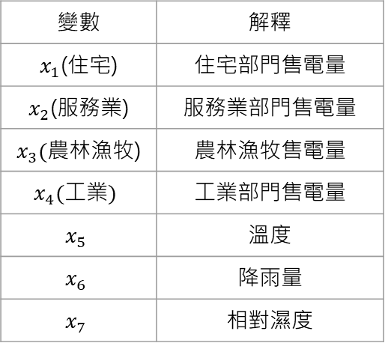
資料介紹
探索性資料分析
變數 | 解釋
$x_{1}$(住宅) | 住宅部門售電量
$x_{2}$(服務業) | 服務業部門售電量
$x_{3}(農林漁牧$) | 農林漁牧售電量
$$x_{4}(工業)$$ | 工業部門售電量
$$x_{5}$$ | 溫度
$$x_{6}$$ | 降雨量
$$x_{7}$$ | 相對濕度
資料比數總共264筆、七個變數，分別是政府開放資料平台的用電量資料以及交通部中央氣象局的天氣各氣象觀測站統計資料。

Slide 8
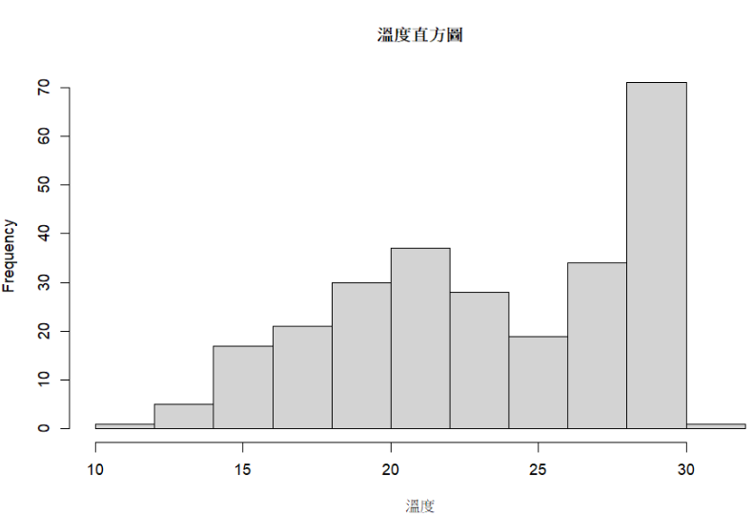
天氣變數-溫度
探索性資料分析
溫度
N | 最小值 | 平均值 | 中位數 | 最大值 | 全距 | 標準差
22 | 10.3 | 23.4 | 23.3 | 30.3 | 20 | 4.9

Slide 9
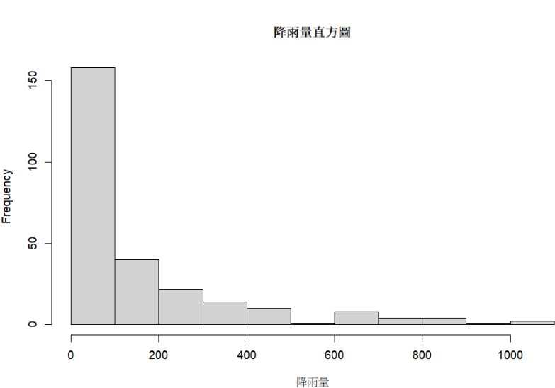
天氣變數-降雨量
探索性資料分析
降雨量
N | 最小值 | 平均值 | 中位數 | 最大值 | 全距 | 標準差
22 | 0 | 154.5 | 64.3 | 1099 | 1099 | 210

Slide 10
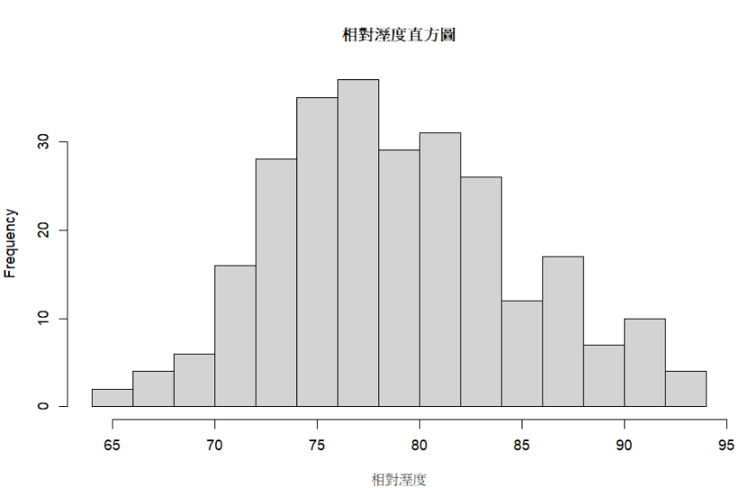
天氣變數-相對溼度
探索性資料分析
相對溼度
N | 最小值 | 平均值 | 中位數 | 最大值 | 全距 | 標準差
22 | 65 | 79.4 | 79 | 93 | 28 | 5.9

Slide 11
用電量變數
探索性資料分析
住宅用電
N | 最小值 | 平均值 | 中位數 | 最大值 | 全距 | 標準差
22 | 1,990,266 | 198,820,043 | 96,527,162 | 1,031,508,233 | 1,029,517,967 | 219,929,391
服務業用電
N | 最小值 | 平均值 | 中位數 | 最大值 | 全距 | 標準差
22 | 2,630,567 | 169,248,801 | 68,684,462 | 886,802,200 | 884,171,633 | 200,709,530
農林漁牧業用電
N | 最小值 | 平均值 | 中位數 | 最大值 | 全距 | 標準差
22 | 4334 | 12,524,128 | 2,774,162 | 68,261,303 | 68,256,969 | 17,557,648
工業用電
N | 最小值 | 平均值 | 中位數 | 最大值 | 全距 | 標準差
22 | 624,382 | 494,721,722 | 129,776,222 | 2,072,257,104 | 2,071,632,722 | 640,779,654

Slide 12
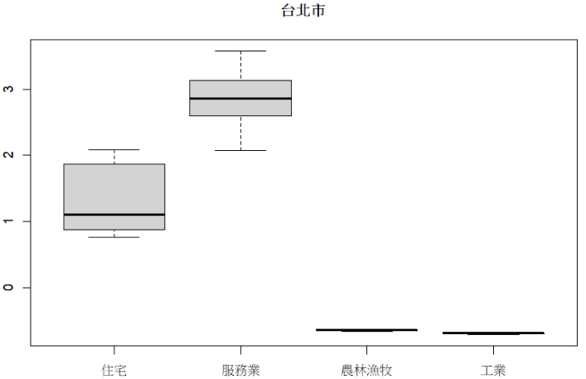
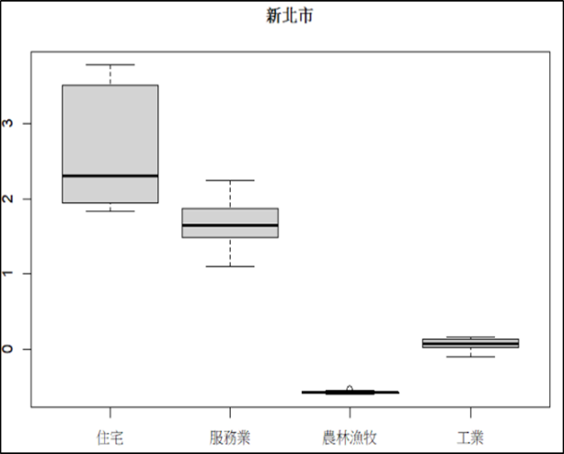
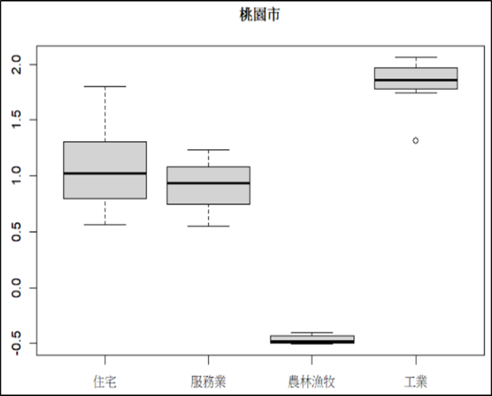
縣市與用電量之關係圖-台北、新北、桃園
探索性資料分析

Slide 13
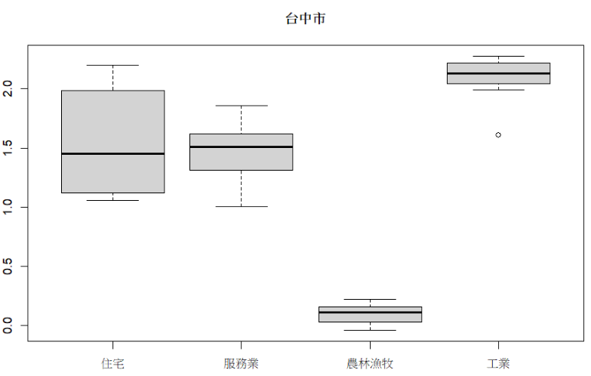
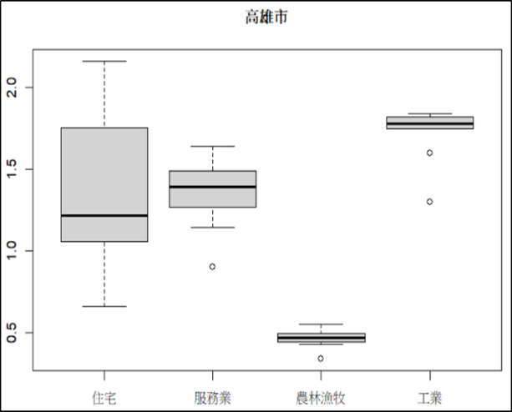
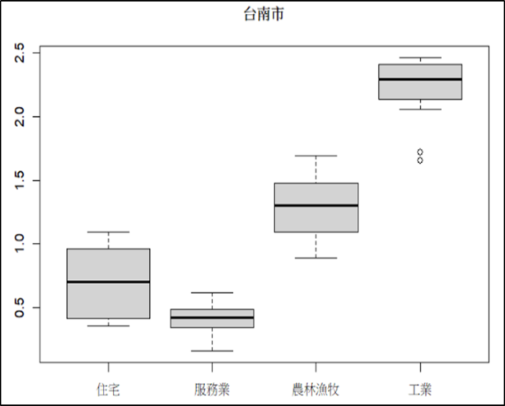
縣市與用電量之關係圖-台中、台南、高雄
探索性資料分析

Slide 14
03
典型相關分析
典型相關分析

Slide 15
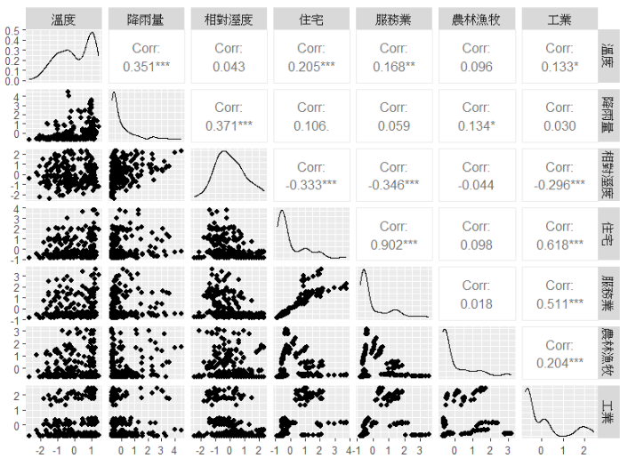
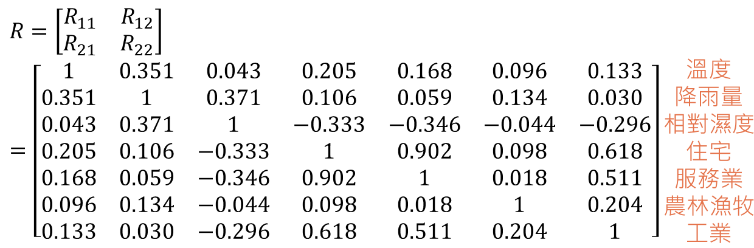
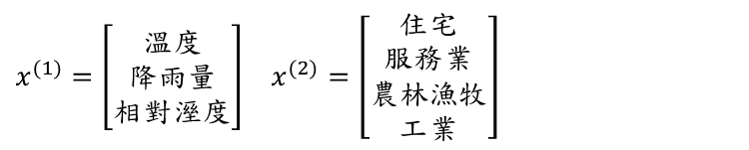
相關係數矩陣
典型相關分析
$x^{(1)}=\left[\begin{matrix}溫度 \\ 降雨量 \\ 相對溼度\end{matrix}\right]$ $x^{(2)}=\left[\begin{matrix}住宅 \\ 服務業 \\ 農林漁牧 \\ 工業\end{matrix}\right]$
$$R=\left[\begin{matrix}R_{11} & R_{12} \\ R_{21} & R_{22}\end{matrix}\right]=\left[\begin{matrix}1 & 0.351 & 0.043 & 0.205 & 0.168 & 0.096 & 0.133 \\ 0.351 & 1 & 0.371 & 0.106 & 0.059 & 0.134 & 0.030 \\ 0.043 & 0.371 & 1 & −0.333 & −0.346 & −0.044 & −0.296 \\ 0.205 & 0.106 & −0.333 & 1 & 0.902 & 0.098 & 0.618 \\ 0.168 & 0.059 & −0.346 & 0.902 & 1 & 0.018 & 0.511 \\ 0.096 & 0.134 & −0.044 & 0.098 & 0.018 & 1 & 0.204 \\ 0.133 & 0.030 & −0.296 & 0.618 & 0.511 & 0.204 & 1\end{matrix}\right]\begin{matrix}溫度 \\ 降雨量 \\ \begin{aligned}相對濕度 \\ 住宅 \\ 服務業 \\ 農林漁牧 \\ 工業\end{aligned}\end{matrix}$$

Slide 16
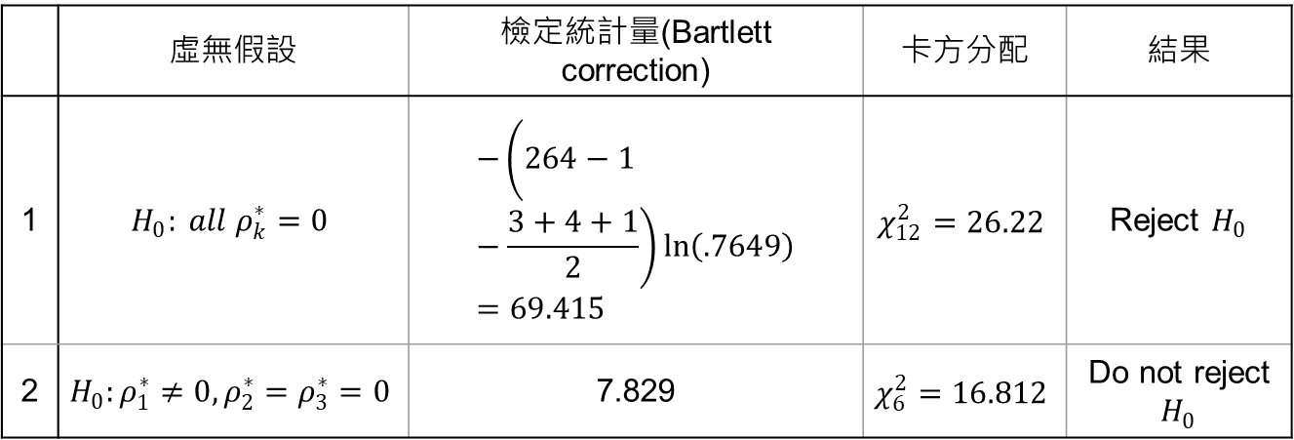
典型相關係數檢定
典型相關分析
 | 虛無假設 | 檢定統計量(Bartlett correction) | 卡方分配 | 結果
1 | $$H_{0}: all ρ_{k}^{∗}=0$$ | $$−\left(264−1−\frac{3+4+1}{2}\right)\ln\left(.7649\right)=69.415$$ | $$χ_{12}^{2}=26.22$$ | Reject $H_{0}$
2 | $$H_{0}:ρ_{1}^{∗}≠0, ρ_{2}^{∗}=ρ_{3}^{∗}=0$$ | 7.829 | $$χ_{6}^{2}=16.812$$ | Do not reject $H_{0}$

Slide 17
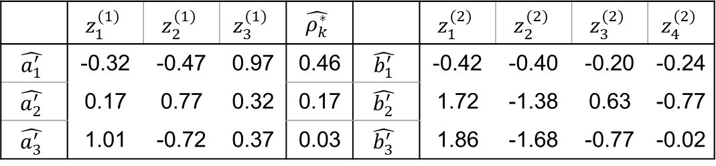
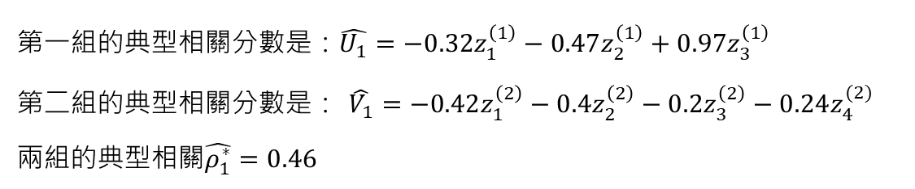
典型相關變數與典型相關
典型相關分析
 | $$z_{1}^{(1)}$$ | $$z_{2}^{(1)}$$ | $$z_{3}^{(1)}$$ | $$\hat{ρ_{k}^{∗}}$$ |  | $$z_{1}^{(2)}$$ | $$z_{2}^{(2)}$$ | $$z_{3}^{(2)}$$ | $$z_{4}^{(2)}$$
$$\hat{a_{1}^{′}}$$ | -0.32 | -0.47 | 0.97 | 0.46 | $$\hat{b_{1}^{′}}$$ | -0.42 | -0.40 | -0.20 | -0.24
$$\hat{a_{2}^{′}}$$ | 0.17 | 0.77 | 0.32 | 0.17 | $$\hat{b_{2}^{′}}$$ | 1.72 | -1.38 | 0.63 | -0.77
$$\hat{a_{3}^{′}}$$ | 1.01 | -0.72 | 0.37 | 0.03 | $$\hat{b_{3}^{′}}$$ | 1.86 | -1.68 | -0.77 | -0.02
第一組的典型相關分數是：$\hat{U_{1}}=−0.32z_{1}^{\left(1\right)}−0.47z_{2}^{\left(1\right)}+0.97z_{3}^{\left(1\right)}$
第二組的典型相關分數是： $\hat{V_{1}}=−0.42z_{1}^{\left(2\right)}−0.4z_{2}^{\left(2\right)}−0.2z_{3}^{\left(2\right)}−0.24z_{4}^{(2)}$
兩組的典型相關$\hat{ρ_{1}^{∗}}=0.46$

Slide 18
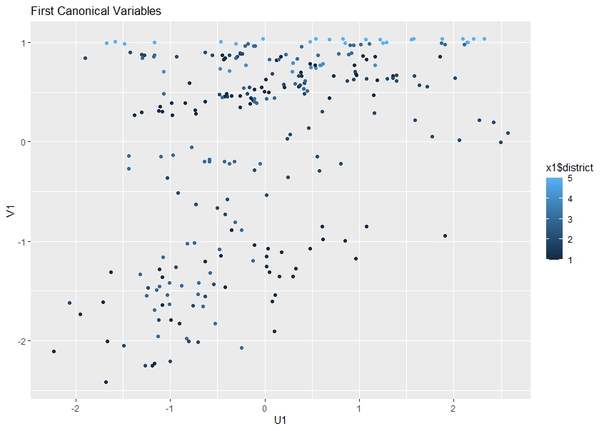
第一組典型相關變數散佈圖
典型相關分析

Slide 19
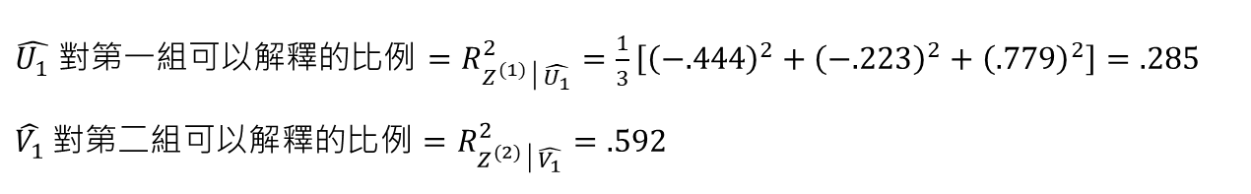
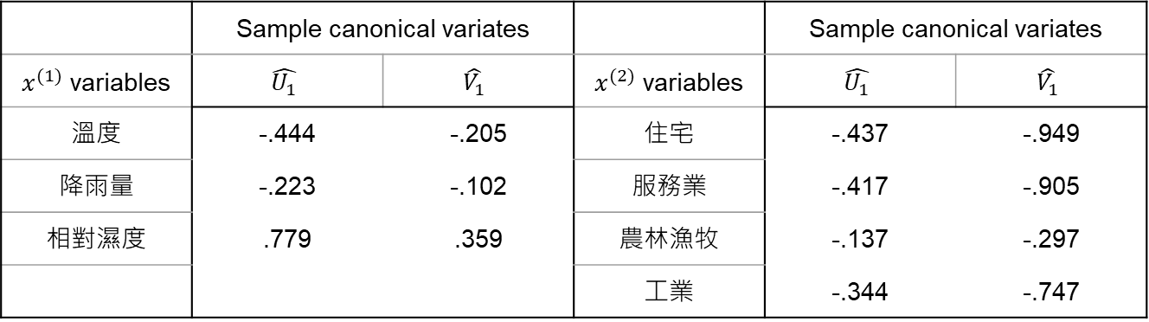
典型相關分析
典型相關變數解釋比例
 | Sample canonical variates |  |  | Sample canonical variates
$x^{(1)}$ variables | $$\hat{U_{1}}$$ | $$\hat{V_{1}}$$ | $x^{(2)}$ variables | $$\hat{U_{1}}$$ | $$\hat{V_{1}}$$
溫度 | -.444 | -.205 | 住宅 | -.437 | -.949
降雨量 | -.223 | -.102 | 服務業 | -.417 | -.905
相對濕度 | .779 | .359 | 農林漁牧 | -.137 | -.297
 |  |  | 工業 | -.344 | -.747
$\hat{U_{1}}$ 對第一組可以解釋的比例 $=R_{Z^{(1)}│\hat{U_{1}}}^{2}=\frac{1}{3}\left[{\left(−.444\right)}^{2}+{\left(−.223\right)}^{2}+{\left(.779\right)}^{2}\right]=.285$
$$\hat{V_{1}} \text{對}\text{第}二\text{組}\text{可以解釋的比例}=R_{Z^{(2)}│\hat{V_{1}}}^{2}=.592$$

Slide 20
04
主成分分析
主成分分析

Slide 21
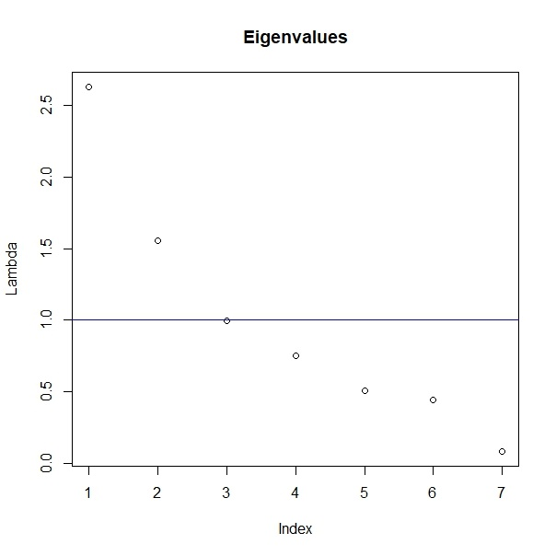
特徵值陡坡圖
主成分分析
Component | Eigenvalue | Proportion | Cumulative
1 | 2.630 | 0.377 | 0.377
2 | 1.555 | 0.223 | 0.600
3 | 0.996 | 0.143 | 0.743
4 | 0.754 | 0.108 | 0.851
5 | 0.508 | 0.073 | 0.924
6 | 0.446 | 0.064 | 0.988
7 | 0.085 | 0.012 | 1

Slide 22
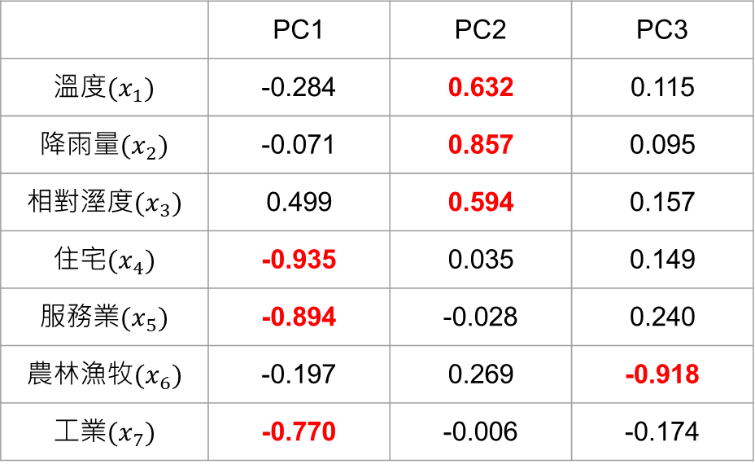
前三組主成分與變數關係
主成分分析
 | PC1 | PC2 | PC3
溫度$(x_{1})$ | -0.284 | 0.632 | 0.115
降雨量$(x_{2})$ | -0.071 | 0.857 | 0.095
相對溼度$(x_{3})$ | 0.499 | 0.594 | 0.157
住宅$(x_{4})$ | -0.935 | 0.035 | 0.149
服務業$(x_{5})$ | -0.894 | -0.028 | 0.240
農林漁牧$(x_{6})$ | -0.197 | 0.269 | -0.918
工業$(x_{7})$ | -0.770 | -0.006 | -0.174

Slide 23
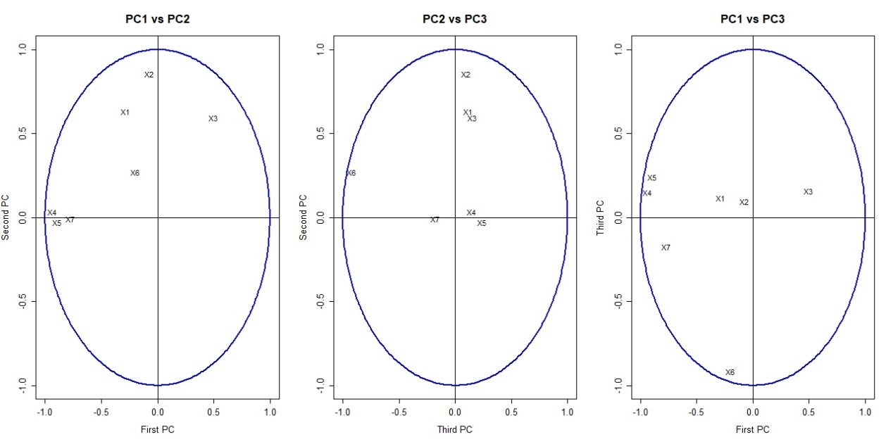
前三組主成分與變數相關係數圖
主成分分析

Slide 24
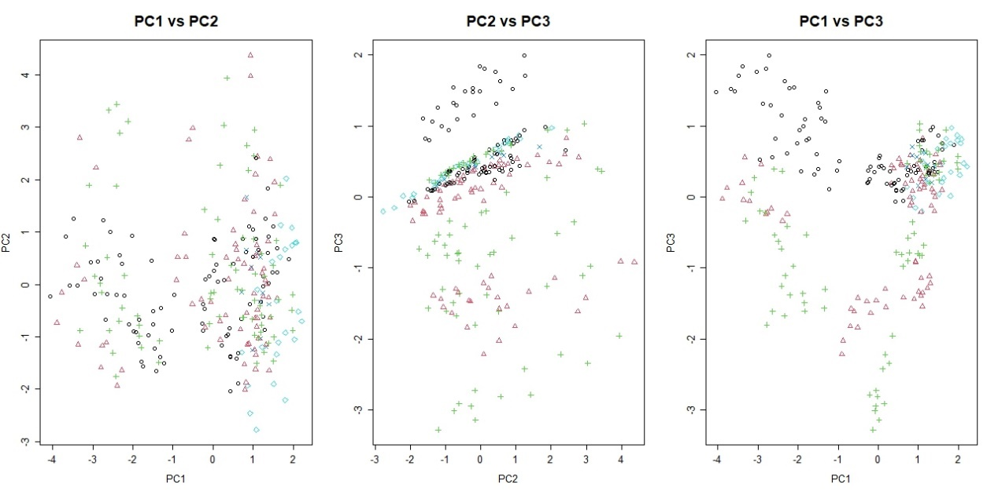
PC散佈圖
主成分分析
○：北部
△：中部
＋：南部
×：東部
◇：離島（金門、連江）

Slide 25
05
群集分析
群集分析

Slide 26
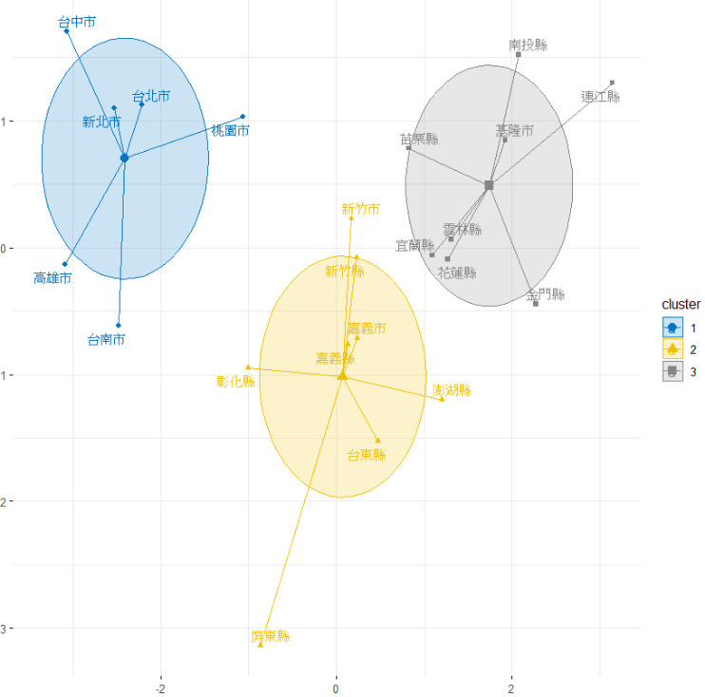
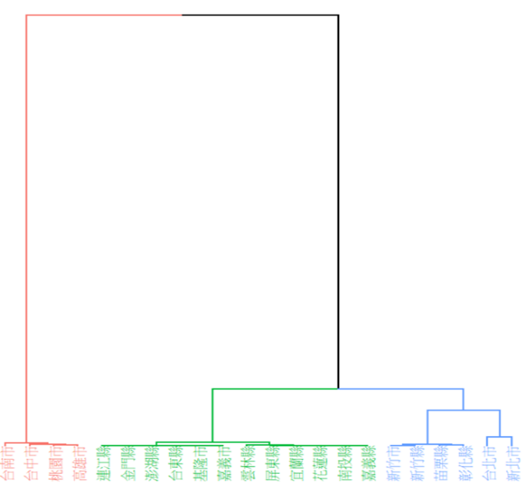
2021年5月
群集分析
第一群 | 高雄市 | 台南市 | 台中市 | 台北市 | 桃園市 | 新北市
第二群 | 屏東縣 | 嘉義縣 | 新竹市 | 彰化縣 | 嘉義市 | 新竹縣
 | 澎湖縣 | 台東縣
第三群 | 基隆市 | 雲林縣 | 宜蘭縣 | 連江縣 | 苗栗縣 | 花蓮縣
 | 南投縣 | 金門縣
第一群 | 桃園市 | 高雄市 | 台中市 | 台南市
第二群 | 新竹市 | 新竹縣 | 苗栗縣 | 彰化縣 | 台北市 | 新北市
第三群 | 連江縣 | 金門縣 | 澎湖縣 | 基隆市 | 台東縣 | 嘉義市
 | 雲林縣 | 屏東縣 | 宜蘭縣 | 南投縣 | 花蓮縣 | 嘉義縣

Slide 27
2021年5月
群集分析
 | k-means |  |  | 總數
Hierarchical | 第一群 | 第二群 | 第三群
第一群 | 4 | 0 | 0 | 4
第二群 | 2 | 3 | 1 | 6
第三群 | 0 | 5 | 7 | 12
總數 | 6 | 8 | 8 | 22

Slide 28
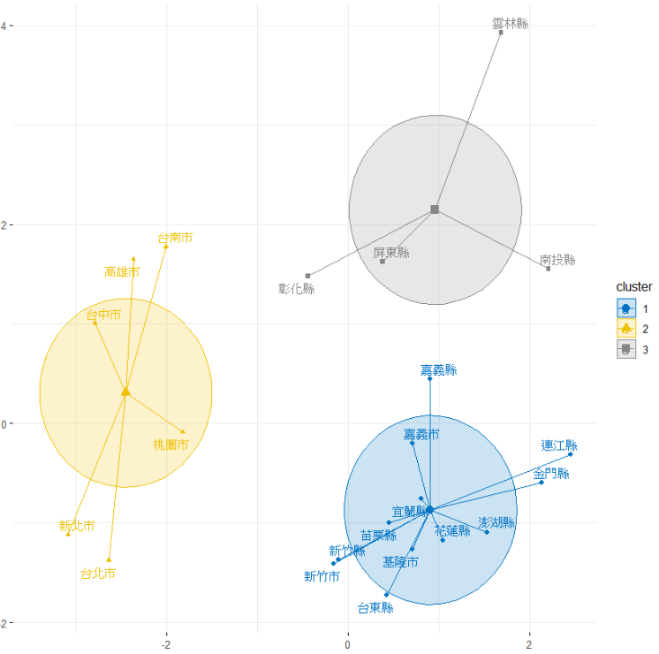
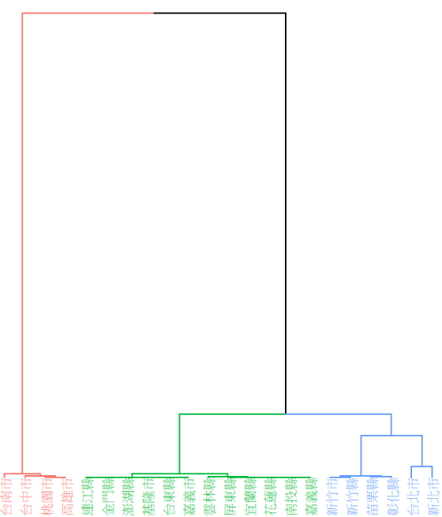
2021年6月
群集分析
第一群 | 基隆市 | 嘉義縣 | 連江縣 | 新竹市 | 金門縣 | 宜蘭縣
 | 新竹縣 | 苗栗縣 | 花蓮縣 | 嘉義市 | 澎湖縣
第二群 | 高雄市 | 台南市 | 台中市 | 台北市 | 桃園市 | 新北市
第三群 | 屏東縣 | 彰化縣 | 南投縣 | 雲林縣
第一群 | 桃園市 | 高雄市 | 台中市 | 台南市
第二群 | 新竹市 | 新竹縣 | 苗栗縣 | 彰化縣 | 台北市 | 新北市
第三群 | 連江縣 | 金門縣 | 澎湖縣 | 基隆市 | 台東縣 | 嘉義市
 | 雲林縣 | 屏東縣 | 宜蘭縣 | 南投縣 | 花蓮縣 | 嘉義縣

Slide 29
2021年6月
群集分析
 | k-means |  |  | 總數
Hierarchical | 第一群 | 第二群 | 第三群
第一群 | 0 | 4 | 0 | 4
第二群 | 3 | 2 | 1 | 6
第三群 | 9 | 0 | 3 | 12
總數 | 12 | 6 | 4 | 22

Slide 30
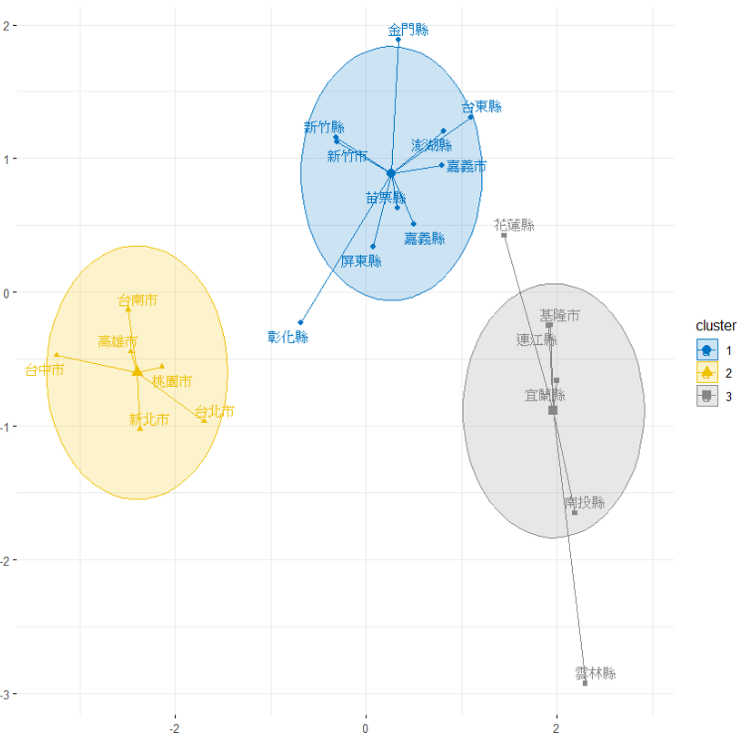
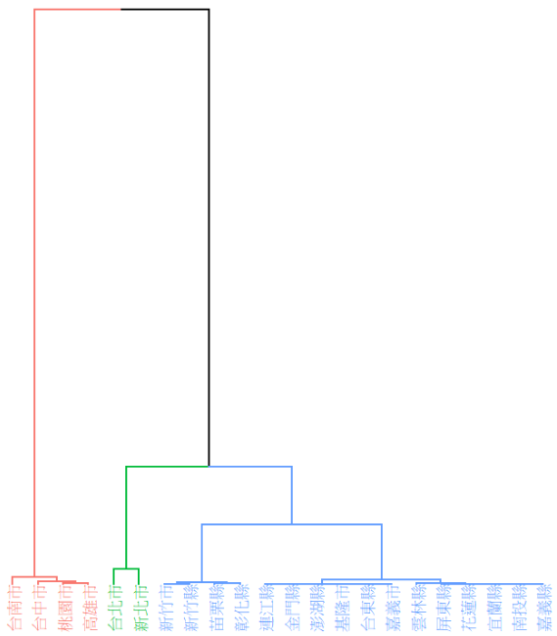
群集分析
2021年10月
第一群 | 彰化縣 | 嘉義縣 | 屏東縣 | 新竹市 | 金門縣 | 澎湖縣
 | 新竹縣 | 苗栗縣 | 嘉義市
第二群 | 高雄市 | 台南市 | 台中市 | 台北市 | 桃園市 | 新北市
第三群 | 基隆市 | 花蓮縣 | 南投縣 | 雲林縣 | 連江縣 | 宜蘭縣
第一群 | 桃園市 | 高雄市 | 台中市 | 台南市
第二群 | 台北市 | 新北市
第三群 | 連江縣 | 金門縣 | 澎湖縣 | 基隆市 | 台東縣 | 嘉義市 | 新竹市 | 新竹縣
 | 雲林縣 | 屏東縣 | 宜蘭縣 | 南投縣 | 花蓮縣 | 嘉義縣 | 苗栗縣 | 彰化縣

Slide 31
群集分析
2021年10月
 | k-means |  |  | 總數
Hierarchical | 第一群 | 第二群 | 第三群
第一群 | 0 | 4 | 0 | 4
第二群 | 0 | 2 | 0 | 2
第三群 | 10 | 0 | 6 | 16
總數 | 10 | 6 | 6 | 22

Slide 32
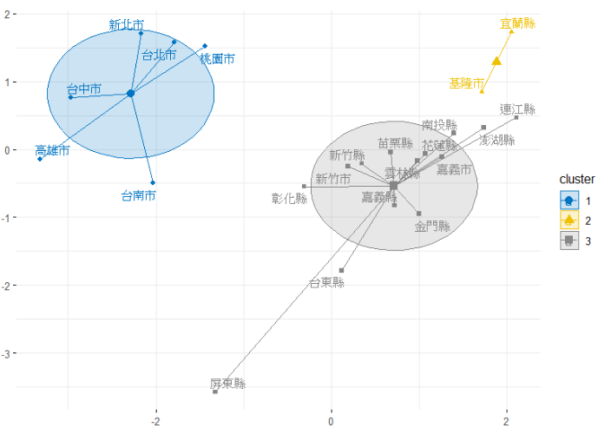
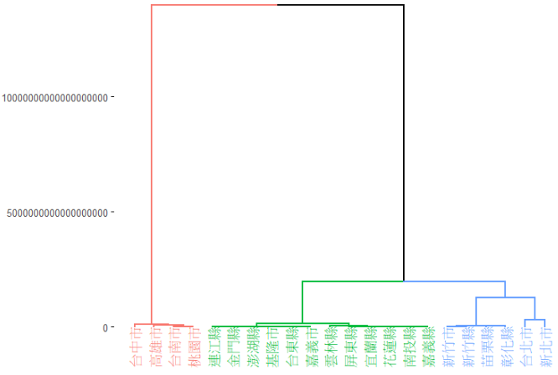
2021年1月
群集分析
第一群 | 高雄市 | 台南市 | 台中市 | 台北市 | 桃園市 | 新北市
第二群 | 基隆市 | 宜蘭縣
第三群 | 屏東縣 | 台東縣 | 彰化縣 | 新竹市 | 嘉義縣 | 金門縣 | 雲林縣
 | 新竹縣 | 苗栗縣 | 花蓮縣 | 嘉義市 | 南投縣 | 澎湖縣 | 連江縣
第一群 | 台中市 | 高雄市 | 台南市 | 桃園市
第二群 | 新竹市 | 新竹縣 | 苗栗縣 | 彰化縣 | 台北市 | 新北市
第三群 | 連江縣 | 金門縣 | 澎湖縣 | 基隆市 | 台東市 | 嘉義市
 | 雲林縣 | 屏東縣 | 宜蘭縣 | 花蓮縣 | 南投縣 | 嘉義縣

Slide 33
2021年1月
群集分析
 | k-means |  |  | 總數
Hierarchical | 第一群 | 第二群 | 第三群
第一群 | 4 | 0 | 0 | 4
第二群 | 2 | 0 | 4 | 6
第三群 | 0 | 2 | 10 | 12
總數 | 6 | 2 | 14 | 22

Slide 34
06
結論
結論

Slide 35
結論
探討天氣與用電量之間的關聯性
典型相關分析：天氣類別與用電量類別間有中等程度正相關
主成分分析：南部與北部在農林漁牧用電相反；離島與東部在住宅、服務業、工業用電較為相似
群集分析：K-means與Hierarchical兩種分群方法存在差異

Slide 36
Thanks!

